Slide 1
Autonomisation des peuples autochtones et systèmes de connaissances concernant les changements climatiques et les droits de propriété intellectuelle : réflexions sur les exigences en matière de données ouvertes Mme Cath Traynor
2016/12/01 Atelier-bilan sur le projet pilote de mise en commun des données du CRDI, les 1er et 2 décembre 2016, Ottawa, Canada
cath@naturaljustice.org.za / www.naturaljustice.org

Slide 2
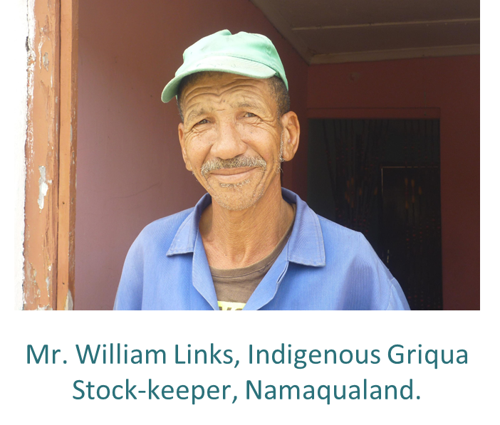
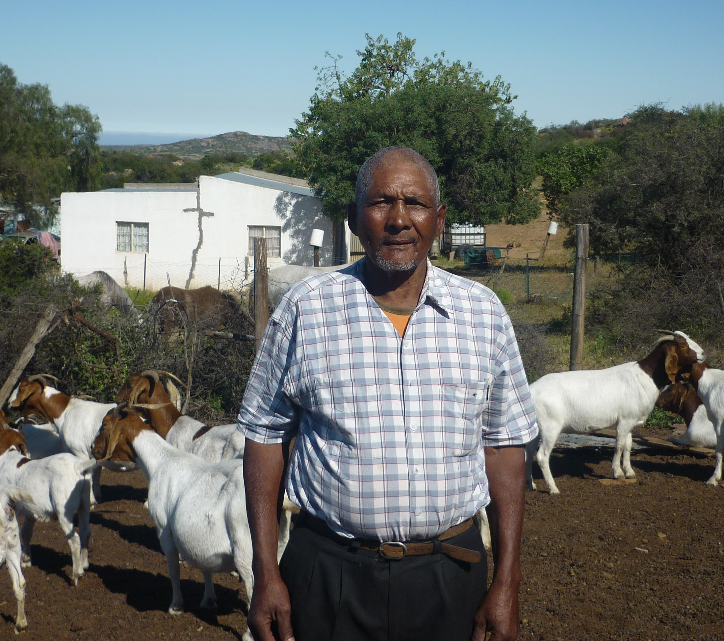
Contexte du projet
Histoires des peuples autochtones
Colonisation
Apartheid
Territoires et connaissances « à prendre » : Terra Nullis
Mouvements étudiants #RhodesMustFall et #FeesMustFall
M. Jan Stephens, indigène Griqua et ancien pasteur
Mobilisé de façon active dans des concepts de « science ouverte et de collaboration » :
Le processus de recherche : exigences en matière d’éthique et responsabilité des chercheurs et de leurs institutions envers les peuples autochtones
Les lois et politiques internationales et nationales sur le savoir autochtone
« Contrats entre les communautés et les chercheurs » – loi privée – quelle protection offrent-ils aux communautés qui partagent leur savoir autochtone ?

Slide 3
Processus de plan de gestion des données : Principaux points
Pleins feux sur les « données » sur le savoir autochtone
Les données ouvertes ne sont pas prévues au début du processus de recherche – nous avons le consentement de diffuser les résultats – pas les données.
Partage et réutilisation : Enjeux – petite population – anonymisation impossible ? Le savoir autochtone est conservé collectivement – les documents de consentement éclairé des comités d’éthique indépendants/communautés économiques régionales se fondent sur l’hypothèse selon laquelle le savoir est conservé de manière individuelle.
Licence accordée aux utilisateurs finaux : les documents de consentement éclairé – limitent l’accès. Les contrats entre les communautés et les chercheurs doivent préciser qui détient les droits de propriété intellectuelle.
Conformité sur les plans éthique et légal : consentement communautaire nécessaire. Enjeux relatifs aux droits de propriété intellectuelle. Consentement préalable, libre et éclairé – risques – particulièrement dans l’avenir. Politique et nouvelle loi sur le savoir autochtone en Afrique du Sud

Slide 4
Qu’est-ce qui s’est bien passé ?
Le plan de gestion des données est logique, permet de mettre en place un processus de données ouvertes réfléchi – si on partage les données
Il divise les « données » en ensembles faciles à gérer
Utile pour la gestion de projets
Utile pour réfléchir au-delà de la fin du projet
Nous fait tenir compte des enjeux éthiques et légaux et de la licence accordée aux utilisateurs finaux

Slide 5
Les défis
Hypothèse de départ considérant les données comme des objets – ignore le contexte et l’historique des « données » sur le savoir autochtone
Consentement préalable, libre et éclairé – compréhension approfondie des risques liés au partage du savoir autochtone aujourd’hui et dans l’avenir – comment faire en sorte que nous ayons « toute l’information » ?
Enjeux légaux : politique progressive et prochaine loi sur le savoir autochtone de l’Afrique du Sud, mais seulement applicable en Afrique du Sud et par les citoyens et les institutions légales du pays. Les protections à l’extérieur de l’Afrique du Sud varient, p. ex. la Convention sur la biodiversité
De nombreux contrats (institutionnels, individuels) doivent être en harmonie et ils doivent tous indiquer clairement « données ouvertes »

Slide 6
Leçons retenues
Politique par défaut sur les données ouvertes – conflit d’intérêts possible – les gestionnaires de projet et les chercheurs principaux ont une obligation contractuelle envers l’employeur et le bailleur de fonds – pas les communautés !
Politique par défaut sur les données ouvertes – les gestionnaires de proejt et chercheurs principaux sont responsables – connaît-on suffisamment les implications et les inquiétudes relatives au fait de rendre le savoir autochtone ouvert ? – les enjeux légaux et éthiques sont complexes
Consentement – personnel et communautaire requis
Données ouvertes par défaut – imposition externe sur les Autochtones – va à l’encontre de l’autodétermination, de la souveraineté des données, ainsi que de la propriété, du contrôle de l’accès et de la possession des données que bien des Autochtones réclament
Les Autochtones et leur savoir devraient être exemptés des données ouvertes par défaut.
Les politiques devraient viser le rétablissement et les avantages pour les Autochtones.

